Slide 1
СКАЗКИ В НАШЕЙ ЖИЗНИ. ЧИТАЕМ И ПИШЕМ СКАЗКИ

Slide 2
«Если вы хотите, чтобы ваши дети были умны, читайте им сказки. Если вы хотите, чтобы они были еще умнее, читайте им еще больше сказок», - писал Альберт Эйнштейн.
А. Эйнштейн понимал ценность чтения и воображения.

Slide 3
Значение сказок в нашей жизни
1) сказки обучают (сказка – это инструмент ненавязчивого обучения);
2) развивают;
3) исцеляют;
4) оказывают влияние на формирование мышления ребенка;
5) оказывают влияние на поведение ребенка;
6) сказки закаляют характер;
7) сказки помогают вовремя увидеть психологические проблемы (необходимо прислушиваться к детям и их сказочным предпочтениям);
8) сказки объединяют родителей и детей, дают возможность приятно провести время, отдохнуть от суеты реального мира.

Slide 4
Сказки вызывают интерес у детей и взрослых, в них можно найти полный перечень человеческих проблем и способов их решения. На примере героев сказок у человека происходит осмысление собственной жизни. Воздействуя на сознание и подсознание, сказка может помочь человеку определить верный путь решения проблемы, а спроецировав поступок героя сказки на современную жизнь, изменив, если необходимо, свое мышление и поведение, человек может встать на путь личностного развития, излечения нервных расстройств, переживаний.

Slide 5
Читаем сказки
1. Сказку нужно читать пока у ребенка есть «интерес в глазах», пока ему очень хочется слушать ее. Большие по объему сказки лучше заканчивать читать на самом интересном месте, чтобы у ребенка было большое желание узнать, что случится дальше и продолжить слушание.
2. Если ребенок устал и не хочет слушать чтение, лучше его не заставлять. Сменить вид деятельности.
3. Если ребенок просит почитать, не отказывайте ему. Даже если у вас мало времени, читайте хоть пару страниц в день.
4. Если ребенок умеет читать, лучше если он будет читать сказки вслух .
5. Важно иметь традицию семейного чтения – общего чтения книг, общения втроем: взрослый, ребенок и книга.
6. Очень важно совместно обсуждать прочитанное, обращать внимание ребенка на какие-то ключевые моменты, разъяснять непонятное.

Slide 6
Пишем (сочиняем) сказки
Волшебные кляксы
1. Посмотри на кляксы. Какие изображения ты видишь? На кого они похожи?
2. Выбери любую кляксу и придумай,
что с ней произошло.
3. Начни так: «Маленький принц
(маленькая принцесса) рисовал и
вдруг кто-то постучал…
Он (она) отвлекся и … на листе
бумаги оказалась клякса…»

Slide 7
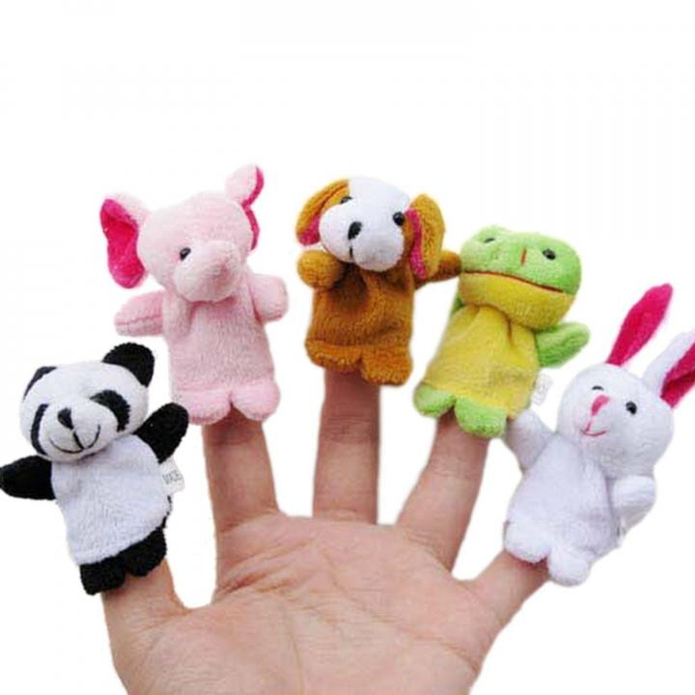
Пальчиковые куклы (животные) оживают
1. Посмотри на животных, которые могут оказаться на твоих пальчиках.
2. Выбери животных, которые могут оказаться на твоих пальчиках, придумай им имена.
3. Пусть твои пальчики помогут
им подвигаться, и животные поговорят.
4. Животные познакомились, но из
разговора стало известно, что
один из них расстроен, он потерялся.
Придумай, как остальные животные
могут ему помочь найти маму, папу.

Slide 8
Волшебный лес
1. Нарисуй волшебный лес.
2. Представь, что ты в волшебном лесу.
3. Придумай, кто живет в волшебном лесу, что может произойти в таком лесу.
Продолжи сказку
1. «Жил-был тигр. Он был добрый (злой (выбор автора))… Звали его… Целыми днями… (чем занимался, что говорил)… Однажды…»
2. «Жили на свете стрекоза и гусеница… У стрекозы…, а у гусеницы…Стрекозу звали…, гусеницу звали… И вот однажды…

Slide 9
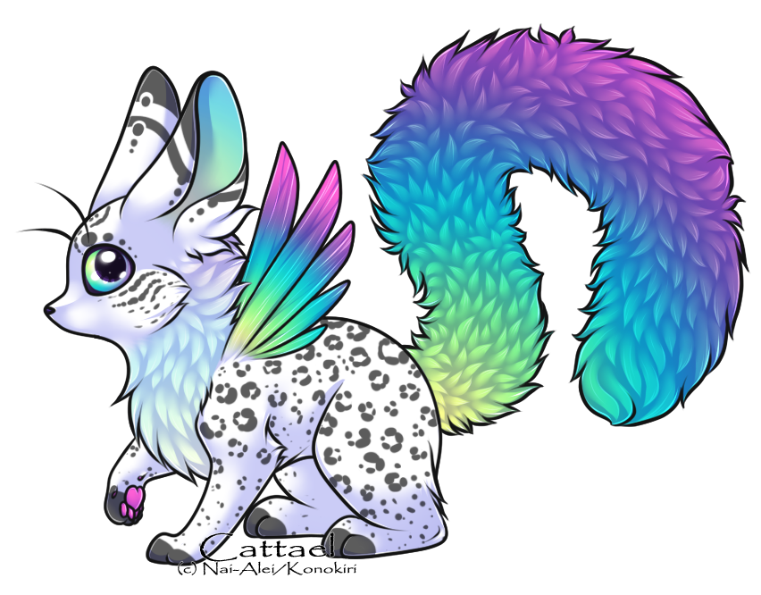
Необычное животное
1. Рассмотри рисунок.
2. Как ты думаешь, кто это,
почему с ним такое
произошло. Станет ли он
обычным животным или
останется таким и почему?
3. Начни так: «В одном
сказочном… жил…»

Slide 10
Слова, слова, сказка
1. Взрослый предлагает ребенку три слова, например,
кролик – утенок – шоколадка.
2. Придумай сказку, используя эти три слова.
Грамматические сказки
1. Продолжи сказку про букву «Я».
«В стране Алфавит жила буква «Я». Однажды она решила уйти из Алфавита и попутешествовать…»
2. Используя слова, придумай сказку.
Например, слова «азбука», «33 дочки».
Пример сказки: «Жила на свете мама Азбука, у нее было 33 дочки. Однажды буква «А» пошла гулять… Она помогала всем… Потерялась, плачет…
Все были рады, потому что буква «А» нашлась. Все поняли, что…»

Slide 11
«Поверьте, дети прекрасно понимают, что единорогов нет. Но они так же прекрасно понимают, что книги про единорогов – конечно, если речь идет о хороших книгах – это правдивые книги,» – писала Урсула Ле Гуин.
Читайте, пишите сказки.

